Slide 1
Vägledning för vårdhygieniskt arbete – anpassad för hälso- och sjukvård i Sveriges regioner och kommuner

Slide 2
Vem har ansvar för vårdhygieniskt arbete?
Hälso- och sjukvårdslagen
5 kap. Verksamheten
Allmänt
1 § Hälso- och sjukvårdsverksamhet ska bedrivas så att kraven på en god vård uppfylls. Det innebär att vården särskilt ska:
1. vara av god kvalitet med en god hygienisk standard
2 § Där det bedrivs hälso- och sjukvårdsverksamhet ska det finnas den personal, de lokaler och den utrustning som behövs för att god vård ska kunna ges.

Slide 3
Vad är ”god hygienisk standard”?
På Socialstyrelsens webbplats finns en beskrivning av God hygienisk standard:
God hygienisk standard
För att hålla en god hygienisk standard ska lokaler, utrustning och hela verksamheten utformas så att risken för infektioner och smittspridning blir så liten som möjligt.
En god hygienisk standard berör alla som arbetar och vistas inom vård, tandvård och omsorgsverksamhet. Det inkluderar både vård- och omsorgstagare, personal, närstående och besökare. Hälso- och sjukvårdslagen och tandvårdslagen ställer krav på att vården ska vara av god hygienisk standard. Det omfattar bland annat:
  Vårdhygienisk kompetens
  Vårdlokaler
  Utrustning i vården
  Vårdens organisation och planering”

Slide 4
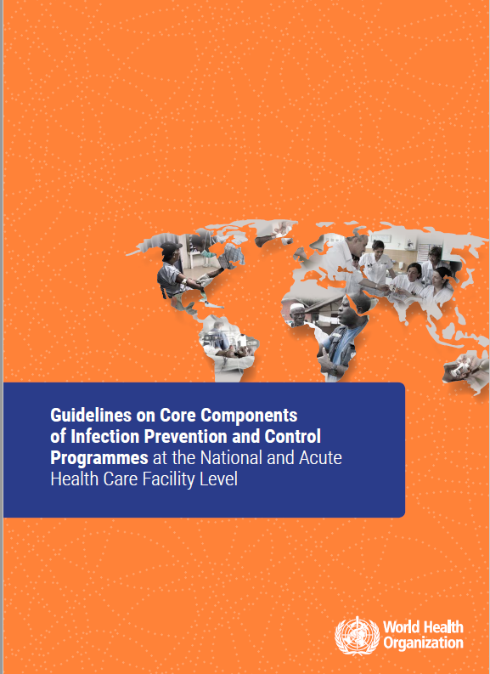
WHO: Guidelines on Core Components of Infection Prevention and Control Programmes
Publicerades 2016
Bygger på en systematisk litteraturgenomgång och konsensus i expertgrupp
Tydliga referenser och spårbarhet i vetenskap och beprövad erfarenhet.

Slide 5
Aktörer – ansvar och roller
Utgår från Socialstyrelsens beskrivning av ansvar och roller:
Regioner och kommuner ansvarar för att erbjuda en god vård
Vårdgivaren har ett organisatoriskt ansvar
Verksamhetschefen har det övergripande ansvaret för en verksamhet
Som har placerats in i kunskapsstyrningens olika nivåer:
Makronivå: Huvudman
Mesonivå: Vårdgivare, Verksamhetschef
Mikronivå: Medarbetare och chef på enhetsnivå
Individnivå: Patient, brukare och dess närstående

Slide 6
Aktiviteter - 8 områden
Hur uppnås ”god hygienisk standard”?
Handlingsplan för att förebygga VRI och smittspridning
Evidensbaserade styrande och stödjande dokument
Utbildning och träning
Övervakning och registrering av VRI
Multimodalt arbetssätt för införande och systematiskt förbättringsarbete
Systematiskt kvalitetsarbete – mätning och uppföljning av strukturer och processer
Bemanning, arbetsbelastning och beläggningsgrad
Lokaler och utrustning

Slide 7
Svenskspråkig version av den figur som används i “Interim Practical manual
supporting national implementation of the WHO Guidelines on Core Components of Infection
Prevention and Control programmes” (World Health Organization 2017).

Slide 8
Nivåer – var är jag?
Alla åtta områden har aktiviteter för:
Huvudman - makro
Vårdgivare
Verksamhetschef
Chef på vårdenhetsnivå
Medarbetare
Läs i första hand om aktiviteter utifrån din roll eller funktion
- meso
- mikro

Slide 9
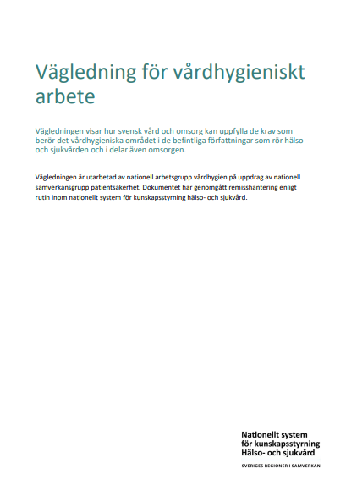

Åtta områden som leder vägen framåt i vårdhygieniskt arbete

Slide 10
Checklistor
För varje område 1 – 8
På nivåerna makro (huvudman) och meso (vårdgivare och verksamhetschef)
En till sex ja- och nej-frågor per område och nivå

Slide 11
1. Handlingsplan för att förebygga VRI och smittspridning
Makronivå
Huvudmannen fastställer och uppdaterar en övergripande handlingsplan
Handlingsplanen inkluderar de aktiviteter som beskrivs under område två till åtta och uppföljning av dessa hos samtliga vårdgivare
Mesonivå
Vårdgivaren upprättar en plan för att förebygga vårdrelaterade infektioner och smittspridning
Ingår i Ledningssystemet för systematiskt kvalitetsarbete och innehåller aktiviteter inom områdena två til låtta
Verksamhetschefen ansvarar för följsamheten till vårdgivarens handlingsplan
Mikronivå
Individnivå

Slide 12
1. Handlingsplan för att förebygga VRI och smittspridning
Exempel på frågor från checklistan (mesonivå):
  1. Vårdgivaren har upprättat en plan för att förebygga vårdrelaterade infektioner och smittspridning med tydliga mål utifrån den regionala eller kommunala handlingsplanen.
  2. Vårdgivarens plan enligt punkt 1. ingår i Ledningssystem för systematiskt kvalitetsarbete (SOSFS 2011:9) innehåller aktiviteter inom område två till åtta.
  3. Vårdgivaren har säkerställt att verksamheterna har tillgång till vårdhygienisk expertis såväl i det förebyggande arbetet som vid akuta problem.

Slide 13
2. Evidensbaserade styrande och stödjande dokument
Makronivå
Huvudmannen säkerställer att uppdaterade vårdhygieniska riktlinje finns tillgängliga och görs kända hos samtliga vårdgivare.
Riktlinjerna utarbetas av huvudmannen i samråd med vårdhygienisk expertis och fastställs av huvudmannen.
Mesonivå
Vårdgivaren, och i vissa delar den som bedriver omsorg, och dess verksamhetschefer ansvarar för att medarbetare och vårdhygienisk expertis är involverade i att ta fram, utveckla och anpassa lokala rutiner baserade på huvudmannens riktlinjer samt att de uppdaterade lokala rutinerna finns tillgängliga för alla medarbetare.
Mikronivå
Individnivå

Slide 14
2. Evidensbaserade styrande och stödjande dokument
Exempel på frågor från checklistan (mesonivå):
  1. Vårdgivaren har verksamhetsanpassade lokala vårdhygieniska rutiner baserade på huvudmannens riktlinjer.
  2. Vårdgivaren har säkerställt att de lokala rutinerna är tillgängliga och kända av samtliga verksamheter.
  3. Vårdgivaren säkerställer att medarbetare och vårdhygienisk expertis är involverade i att ta fram, utveckla och anpassa lokala rutiner.
  4. Vårdgivaren säkerställer att det finns vårdhygieniska rutiner riktade till patienter/brukare och deras närstående.

Slide 15
Uppföljning
För att se att det som beskrivs i olika områden i Vägledning för vårdhygieniskt arbete – t.ex. Utbildning och träning (område 3) och Lokaler och utrustning (område 8) - har effekt måste verksamheten följa upp både resultat och processer
Uppföljning ingår i det systematiska kvalitetsarbetet (SOSFS 2011:9)
Område 4 handlar om övervakning och registrering av vårdrelaterade infektioner – ett resultatmått

Slide 16
4. Övervakning och registrering av VRI
Infektionsverktyget, ett nationellt it-stöd för att dokumentera, lagra och återkoppla information om vårdrelaterade infektioner och antibiotikaanvändning
Svenska ”halt” är en mätning av vårdrelaterade infektioner och antibiotikaanvändning i särskilt boende. Syftet är att stödja och stimulera till ett lokalt och regionalt systematiskt kvalitetsarbete.

Slide 17
4. Övervakning och registrering av VRI
Exempel på frågor från checklistan (mesonivå):
  3. Vårdgivaren har en struktur för återkoppling av resultaten från infektionsregistreringen till medarbetarna, liksom en struktur för kvalitetssäkring av data.
  4. Verksamhetschefen ansvarar för att resultaten från infektionsregistreringen analyseras fortlöpande och kopplas till förbättringsåtgärder som beskrivs i vårdgivarens plan för att förebygga vårdrelaterade infektioner.

Slide 18
6. Systematiskt kvalitetsarbete - mätning och uppföljning av strukturer och processer
Processer, rutiner och systematiskt kvalitetsarbete
Systematiskt vårdhygieniskt kvalitetsarbete i ledningssystem
Verksamhet uppfyller krav och mål Patientsäkerhet och god hygienisk standard upprätthålls
Regelbunden mätning, utvärdering, återkoppling och uppföljning på flera nivåer
Plan
Do
Study
Act

Slide 19
6. Systematiskt kvalitetsarbete - mätning och uppföljning av strukturer och processer
Plan
Do
Study
Act
Samla resultat från uppföljning på övergripande nivå
Egenkontroll, riskanalys, handlingsplan och åtgärder
Lärande organisation
Brist – analysera, utred och åtgärda

Slide 20
6. Systematiskt kvalitetsarbete - mätning och uppföljning av strukturer och processer
Plan
Do
Study
Act
Exempel på frågor från checklistan (mesonivå):
1. Vårdgivaren utövar egenkontroll av hygienisk standard genom systematiska mätningar av de processer och rutiner på vårdhygienområdet som ingår i ledningssystemet.
2. Vårdgivaren utför riskanalyser för att bedöma om det finns risk för att oönskade händelser kopplade till bristande hygienisk standard skulle kunna inträffa.
3. Vårdgivaren tar som en del i det systematiska förbättringsarbetet fram handlingsplaner utifrån resultat av mätningar och utvärdering, samt vidtar åtgärder.
4. Vårdgivaren säkerställer att vårdhygienisk expertis medverkar som stöd i det systematiska kvalitetsarbetet gällande till exempel riskanalys och värdering av hygienisk standard.

Slide 21
8. Lokaler och utrustning
Huvudman – lokaler anpassas till de hygienkrav som ställs på verksamheten
Huvudman – vårdhygieniska krav ställs i upphandlingar, vårdhygienisk expertis är sakkunnig
Huvudman – vårdhygieniska krav ställs vid ny- och ombyggnation, vårdhygienisk expertis är sakkunnig

Slide 22
8. Lokaler och utrustning
Vårdgivare – rengöring, desinfektion och sterilisering av utrustning
Vårdgivare – städning, avfall
Verksamhetschef – förutsättningar att följa föreskrift om Basal Hygien
Vårdgivare – vattenförsörjning säkras
Vårdgivare – vård, omsorg bedrivs i lokaler anpassade till hygienkrav

Slide 23
8. Lokaler och utrustning
Exempel på frågor från checklistan:
Makronivå
1. Huvudmannen har säkerställt att lokaler som används för vård och omsorg är anpassade till de hygienkrav som ställs på verksamheten som bedrivs där.
2. Huvudmannen har säkerställt att vårdhygieniska krav ställs vid ny- och ombyggnation av lokaler för vård och omsorg och att vårdhygienisk expertis då fungerar som sakkunniga.
Mesonivå
1. Vårdgivaren har säkerställt att god övervakning och åtgärdsplan finns avseende att förebygga infektioner med legionella och andra vattenburna mikroorganismer.
2. Vårdgivaren har säkerställt att det finns tillgång till medel, metoder och apparatur för rengöring, desinfektion och sterilisering av utrustning.
3. Vårdgivaren har säkerställt att lokaler avsedda för vård och omsorg städas enligt nationella riktlinjer och att nationella regelverk avseende avfallshantering följs.

Slide 24
Frågor som tar det lokala arbetet med vägledningen vidare:
Är vägledningens övergripande delar som adresserar huvudmannen implementerade i din region eller kommun?
Finns delarna i vägledningen som handlar om vårdgivarens ansvar implementerade i din region eller kommun?
Vilka delar i vägledningen finns redan på plats och vilka behöver du arbeta vidare med?
Vilka stödjande funktioner i din region eller kommun kan vara en del i implementeringsarbetet?
Kan checklistorna användas för att ge ett nuläge?

Slide 25
Information och dokument finns på kunskapsstyrningvard.se, använd sökfunktionen

